Slide 1
Lainat ja korot
Korko = lainatun rahan hinta

Slide 2
(Asunto)lainan ottajan muistilista
Omat tulot ja maksukyky: selviätkö, jos korot nousevat 6 prosenttiin?
Mikä viitekoroksi? (euriborit, prime, kiinteä korko)
Haluatko korkokaton > korko ei nouse tietyn tason yli, vaikka viitekorko markkinoilla nousisikin.
Kuinka paljon omaa rahaa ja mistä vakuudet? > Lainakatto eli lainaa voi saada max. 90 % lainan vakuuksien arvosta ja lainalle oltava reaalivakuudet
Eli asunnonostajalla pitää olla vähintään 10 % omaa rahaa asunnon arvosta
Ensiasunnon ostaja voi saada lainaa max. 95 % asunnon hinnasta.
Asuntoa voi käyttää vakuutena yleensä 70 % asunnon arvosta.
Lisävakuutena voi olla esim. valtiontakaus, jonkun toisen henkilön reaaliomaisuus (esim. vanhempien kesämökki)
Pankkien kilpailutus! > Marginaalit ja muut lainaehdot voivat vaihdella.
Kuva: Oleksandr Pidvalnyi Pexels -kuvapalvelussa

Slide 3
(jatkuu)
Takaisinmaksuaikataulu
Tasaerä (kiinteä kuukausierä)
Annuiteetti (kiinteä laina-aika, lyhenee alussa hitaammin ja lopussa nopeammin)
Tasalyhenteinen (kiinteä laina-aika, lyhenee tasaisesti koko laina-ajan)
Varainsiirtovero (ei makseta ensiasunnosta)
4 % kiinteistöstä (yleensä omakotitalo / mökki)
2 % asunto-osakkeista
ASP-säästäminen ja laina voivat olla hyvä vaihtoehto ensiasunnon hankkijalle.

Slide 4
Kun korko muuttuu
Korot määräytyvät markkinoilla lainarahan kysynnän ja tarjonnan mukaan.
Euroopan keskuspankin (EKP) rahapolitiikka (ohjauskorko ja muut toimet) vaikuttaa kaikkiin markkinakorkoihin.
Yli 90 % suomalaisten kotitalouksien asuntolainoista on sidottu euriboreihin (12 kk:n euribor tavallisin)
Kun korot nousevat, oman lainan takaisinmaksu muuttuu sen mukaan, mitä lyhennyksestä on sovittu:
Jos korko on kiinteä, ei korkojen nousu vaikuta omaan talouteen.
Tasaerälaina > laina-aika muuttuu korkojen muuttuessa
Annuiteetti ja tasalyhenteinen laina > kuukausittainen maksuerä muuttuu koron muuttuessa.
Tämän vuoksi pankit yleensä testaavat takaisinmaksukyvyn, jos korot nousisivat 6 prosenttiin.

Slide 5
Korkokuvioita – ja tilastoja
https://www.suomenpankki.fi/fi/Tilastot/korot/kuviot/
1) Katso miten EKP:n ohjauskorko ja 12 kk:n euribor ovat muuttuneet vuodesta 2005 lähtien.
Tiedätkö, mistä muutokset johtuvat?
2) Vertaa 12 kk:n euriborin ja eri pankkien prime-korkojen kehitystä vuodesta 2005 lähtien. Mitä eroja huomaat?

Slide 6
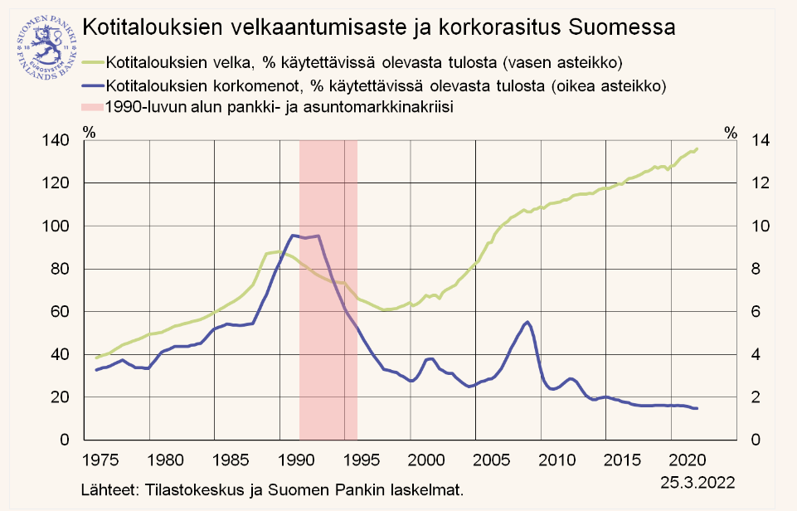
Kun korot ovat olleet matalla, kotitaloudet ovat ottaneet aiempaa isompia lainoja.
Vaikka velka-aste on noussut, korkorasitus on kuitenkin ollut suhteellisen pieni. Miten asuntovelallisten käy, jos korot nousevat voimakkaasti?

Slide 7
Oma vai vuokra-asunto?
Perinteisesti Suomessa on ajateltu, että oman asunnon hankkiminen on taloudellisesti aina kannattavampaa kuin vuokralla asuminen.
Kun lyhennät asuntolainaa, siirtyy asunnon omistus pikkuhiljaa pankilta sinulle. Vuokraa maksamalla vain vuokranantajan omaisuus karttuu.
Viime vuosina asuntojen hinnat ovat kuitenkin alkaneet eriytyä. Enää ei ole varmaa, että joka puolella Suomea asunnon ostaja saa myöhemmin myytyä asuntonsa voitolla.
Vaurastua voi myös muilla tavoin kuin asunnon omistamisella. Tällöin vuokran ja muiden pakollisten kulujen jälkeen pitää kuitenkin olla varoja, joita sijoittaa.

Slide 8
Lähde: Suomen virallinen tilasto (SVT): Osakeasuntojen hinnat [verkkojulkaisu]. ISSN=2323-878X. elokuu 2021. Helsinki: Tilastokeskus [viitattu: 12.5.2022]. Saantitapa: http://www.stat.fi/til/ashi/2021/08/ashi_2021_08_2021-09-29_tie_001_fi.html

Slide 9
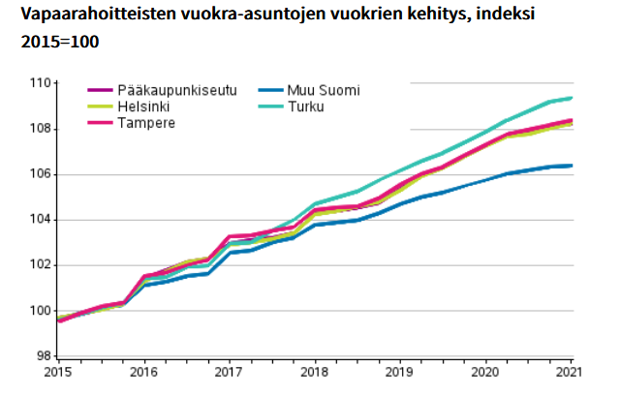
Vuokrien kehitys eri puolilla Suomea
Tehtävä:
Selvitä joltain vuokra-asuntosivustolta, kuinka korkeita vuokrat ovat eri puolilla Helsinkiä tai muuta pääkaupunkiseutua.
Vertaa vuokratasoa johonkin muuhun alueeseen Suomessa. Voit valita sellaisen alueen, joka kiinnostaa sinua.
Lähde: Suomen virallinen tilasto (SVT): Asuntojen vuokrat [verkkojulkaisu]. ISSN=1798-100X. 1. vuosineljännes 2021. Helsinki: Tilastokeskus [viitattu: 12.5.2022]. Saantitapa: http://www.stat.fi/til/asvu/2021/01/asvu_2021_01_2021-04-22_tie_001_fi.html

Slide 10
Muut luotot ja luottokortit
Kuva: Pixabay Pexels- kuvapalvelussa
Kulutusluotot, pikavipit ja luottokortti ovat vakuudettomia.
Niissä on kuitenkin korkeammat korot kuin asuntolainoissa.
Myös omasta pankista voi aina kysyä lisää lainaa esim. asunnon remontteihin.
TEHTÄVÄ: Selvitä joltain lainavertailusivustolta, millaista korkoa eri kokoisista lainoista tai pikavipeistä pitää maksaa. Vertaa esim. 500 euron ja 20 000 euron lainasummia.
TEHTÄVÄ: Selvitä, miten maksuhäiriömerkinnän saaneiden henkilöiden määrä on Suomessa kehittynyt viime vuosina. Keillä maksuhäiriömerkintöjä on eniten? Miksi?

